Slide 1

밑바닥부터 시작하는 딥러닝 스터디 1팀
2025.11.11
발표자 : 양재영
Notes:
여기부터는 스터디 발표에 쓰이는 PPT 슬라이드입니다!

Slide 2

목차
스터디원 소개 및 만남 인증
스터디 진행 현황
스터디 내용 정리 (Chapter 4, Chapter 5)

Slide 3
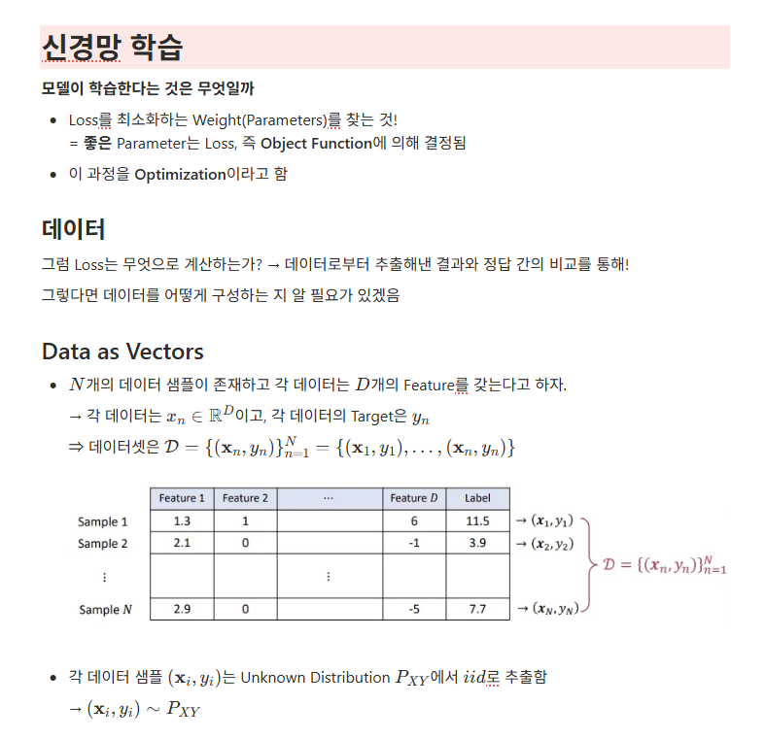
1. 스터디원 소개 및 만남 인증
 | 스터디원 | 학과
1 | 김은기 | AI학과
2 | 이성욱 | AI학과
3 | 양재영 | AI학과

Slide 4
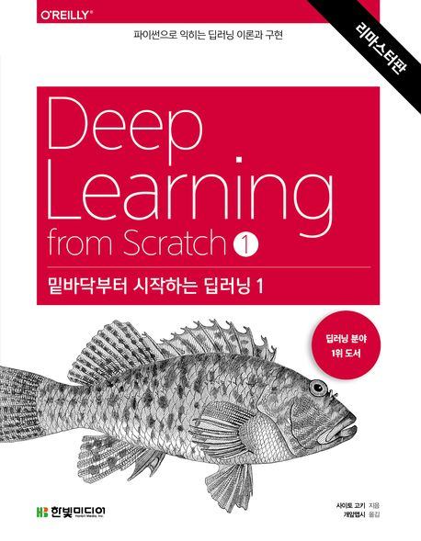
2. 스터디 진행 현황
시간 : 매주 금요일 20 – 21시
방법 : 비대면 (줌 / 노션 정리)
진행 방식 :
(1) 매주 한 챕터씩 각자 예습 후 노션에 공부한 내용을 공유
(2) 스터디에서 모르는 부분을 함께 상의
(3) 추가적인 논문/영상으로 보충
4. 스터디 일정 :
날짜 | 내용
10/24~10/31 | Chapter 4 학습
11/1 ~11/8 | Chapter 5 학습

Slide 5
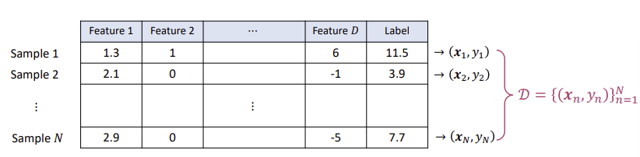
3. 스터디 내용 - Chapter 4
1. Dataset의 구성 및 학습의 종류
* 전체 sample의 수 = N, 전체 feature의 수 = D, Label = 예측하고자 하는 target
* target의 종류에 따라 크게 3가지 학습으로 분류
⓵ target이 연속적인 실수(real number) 인 문제 = regression
⓶ target이 두 개의 클래스 중 하나인 문제 = binary classification
⓷ target이 여러 개의 클래스 중 하나인 문제 = multi-label classification

Slide 6



3. 스터디 내용 - Chapter 4
2. Loss function : 신경망 성능에서의 ‘나쁨’ 정도를 나타내는 지표
학습 종류에 따른 loss의 종류 | regression | binary classification | multi-class classification
Loss function | MSE, MAE, Huber Loss | Binary-cross entropy, Hinge loss | Categorical - Cross Entropy
1. MSE : 예측값과 실제값의 차이를 제곱해서 평균을 낸 것
2. Binary-cross entropy : 예측 확률이 실제 라벨(0 또는 1)에 얼마나 가까운지를 계산
3. Categorical-cross entropy : Softmax 확률분포와 실제 정답(one-hot) 분포의 차이 계산

Slide 7

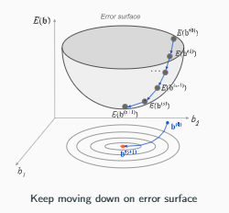
3. 스터디 내용 - Chapter 4
3. Gradient Descent
loss를 최소로 만드는 가중치(weight)를 찾기 위해 기울기가 낮아지는 방향으로 조금씩 이동하는 optimization 방법
w : 학습중인 파라미터
L : loss function
η (eta) : 학습률, 이동 속도의 조절
∂L/∂w : 손실 함수를 가중치에 대해 편미분 한 값
→ loss가 local minimnum이 되는 지점까지 도달하거나 일정 값으로 converge(수렴) 되는 지점까지의 w를 구한다​

Slide 8
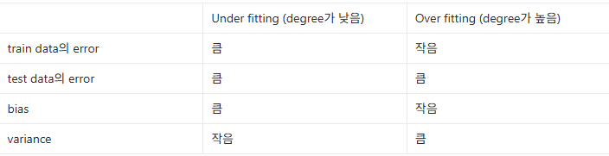
3. 스터디 내용 - Chapter 4
4. Overfitting vs Underfitting
Underfitting : 데이터에 대한 표현이 제대로 이루어지지 않아 성능이 낮음
Overfitting : 데이터 하나하나에 너무 집중하여 학습 데이터에는 잘 작동하나, 새로운 데이터에는 낮은 성능을 보임
bias : 모델이 실제 정답(데이터의 참값)에서 얼마나 벗어나 있는가?
variance : 모델이 새로운 데이터에 얼마나 민감하게 반응하는가? - generalization
우리의 목표 : Bias와 Variance가 적절히 균형잡힌 모델을 찾는 것

Slide 9
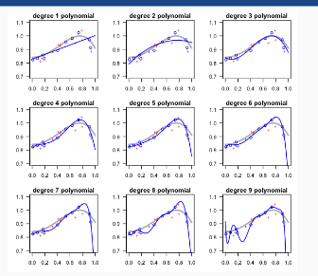
3. 스터디 내용 - Chapter 4
4. Overfitting vs Underfitting 예시
* 사진 속 파란 색 점 : train data
* 사진 속 빨간 색 점 : test data
* degree : 학습 모델의 차원
→ degree가 높아질 수록 train data를 더 정밀하게 학습 가능하지만 새로운 data에 대해서 일반화가 어렵다
bias -variance trade off

Slide 10
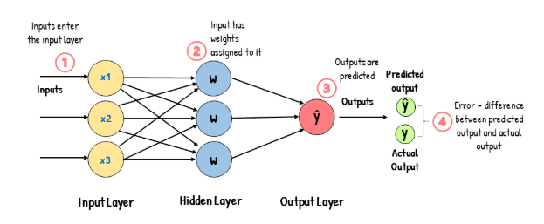
3. 스터디 내용 - Chapter 5
1. Forward propagation : 순전파
* 입력 데이터가 각종 신경망을 통과하면서 가중치와 편향과 연산되어 최종출력에 도달하는 과정
* 방향 : input → hidden layer → output
* 각각의 신경망, hidden layer에는 Relu와 같은 비선형 activation function이 존재
이때 최종 출력값과 실제 값간의 차이가 발생 = Loss, 이를 줄이기 위한 방법 = back propagation

Slide 11
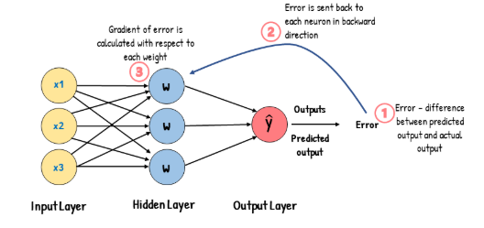
3. 스터디 내용 - Chapter 5
2. backpropagation : 오차역전파
* 모델의 출력부터 입력까지 오류가 전달되어 가중치를 업데이트 하는 방식
* 방향 : output → hidden layer → input
* 업데이트 방식 : chain-rule 기법 사용
* 깊은 네트워크의 경우 기울기 손실이 발생할 수 있음
- Residual connection, Batch Normalization 등의 방식을 활용해서 기울기 손실 완화

Slide 12


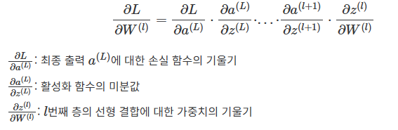
3. 스터디 내용 - Chapter 5
3. Chain-Rule
간단한 예시 : y = f(g(x))인 함수가 존재할때 dy/dx?
신경망에서 여러 개의 층을 거친 함수인 경우의 y?
Loss ‘L’에 대해 특정 ‘I’번째 신경망의 가중치 업데이트 방식
→ 최종 출력층부터 특정 ‘I’단계까지 속한 모든 층에 대해 차례대로 Chain-Rule을 적용

Slide 13
감사합니다!

